Slide 1



Parentalité et protection de l’enfance : de la contrainte au développement du pouvoir d’agir
Manon Grandval

Slide 2
Comment a évolué la place des parents au sein des établissements de protection de l’enfance ?
En quoi le développement du pouvoir d’agir peut-il être un point d’appui pour l’accompagnement des parents ?
Dans les établissements de PE, quels sont les éléments capacitants et incapacitants qui orientent l’agir parental ?
La place des parents dans les établissements de la protection de l’Enfance

Slide 3
Evolution de la place des parents au sein de la protection de l’enfance
Moyen-Âge
Fin du XIXème siècle
Après-guerre de 1945
A partir de 1970
Assistance aux enfants abandonnés
Assistance à l’enfance en danger
Aide sociale à l’enfance
Logique de substitution
Logique de répression
Logique de prévention
Logique de coéducation
Parent absent
Parent coupable
Parent défaillant
Parent partenaire
Parent assisté
Parent compétent
Parent toxique
Notes:
Fin de la toute puissance paternelle et remise en question autorité parentale
Logique de prévention à 2 niveaux : les difficultés de l’enfant (héritage carences) et effet négatif du placement

Slide 4
Evolution de la place des parents au sein de la protection de l’enfance
La loi du 4 juin 1970 relative à l’autorité parentale
  promeut « l’adhésion de la famille à la mesure envisagée » et demande à ce que l’enfant soit maintenu dans son milieu actuel « chaque fois qu’il est possible »
La loi du 6 juin 1984 institue une réflexion sur les modalités de coopération avec les familles
Plus récemment :
  Loi 2002-2 : place des usagers et respect du droit à une vie familiale
  Loi 2007 : parents confrontés à des difficultés et ayant des responsabilités éducatives
  Loi 2016 : parents ayant des ressources et des responsabilités éducatives
Notes:
A partir des années 70, une réflexion sur la place de la famille
1984 : rapport Bianco-Lamy : les parents sont mis à l’écart

Slide 5
La loi du 7 février 2022 relative à la protection des enfants
Presque aucun élément sur la parentalité ou les parents.
« Maisons des enfants et de la famille » créées à titre expérimental.
« Elle participe notamment à l'amélioration de l'accès aux soins, à l'organisation du parcours de soins, au développement des actions de prévention, de promotion de la santé et de soutien à la parentalité ainsi qu'à l'accompagnement et à la formation des professionnels en contact avec les enfants et leurs familles sur le territoire ».
Médiation familiale.
Renforcement des actions de la PMI notamment en développant le soutien à la parentalité.
Notes:
A partir des années 70, une réflexion sur la place de la famille
1984 : rapport Bianco-Lamy : les parents sont mis à l’écart

Slide 6
Situation paradoxale en protection de l’enfance
Constat : les lois laissent une place à la famille, à la parentalité.
A qui bénéficient les services de protection de l’enfance ? L’enfant est-il le seul « bénéficiaire » ?
Convention internationale des droits de l’enfant (1989) :
  L’enfant est vulnérable : l’Etat doit se concentrer sur « l’intérêt supérieur de l’enfant »
  Famille considérée comme le « milieu naturel pour la croissance et le bien-être » de l’enfant
Paradoxe de la protection de l’enfance :
Coopération des parents // Parents qui mettent l’enfant en danger

Slide 7
Définition du travail social
Dans le décret n°2017-877 du 6 mai 2017, le Haut Conseil du travail social propose une définition du travail social :
  « Dans un but d'émancipation, d'accès à l'autonomie, de protection et de participation des personnes, le travail social contribue à promouvoir, par des approches individuelles et collectives, le changement social, le développement social et la cohésion de la société. Il participe au développement des capacités des personnes à agir pour elles-mêmes et dans leur environnement. ».
Le travail social en protection de l’enfance s’adresse-t-il seulement à l’enfant ?

Slide 8
Penser en termes de développement social durable
Le développement durable vise à
  « satisfaire les besoins des générations actuelles sans compromettre la capacité des générations futures à répondre aux leurs » (ONU, Rapport Brundtland).
Questionnement sur le bienfondé des stratégies de protection de l’enfance à long terme :
  Comment le développement pourrait s’avérer durable pour réduire les situations de vulnérabilités parentales ?
  Penser les dispositifs de protection de l’enfance comme des lieux de développement pour la parentalité

Slide 9
La parentalité (Houzel, 1999)
Exercice : « Etre parent »
  Autorité parentale, dimension extérieure au parent (social, culturel), norme.
Expérience : « Se vivre parent »
  Processus de construction subjectif, appropriation de son rôle, remaniements psychiques.
Pratique : « Faire parent »
  Filiation domestique, tâches dévolues au parent pour prendre soin et s’occuper de son enfant.
Notes:
Houzel = psychanalyste
Exercice : filiation juridique
Expérience : désir d’enfant
Pratique : satisfaction des besoins primaires MAIS aussi éducation, socialisation, climat affectif

Slide 10
Développement de la parentalité
Suppléance
Soutien
Accompagnement
Education parentale
L’intervenant complète le parent dans certaines tâches.
L’intervenant aide le parent dans certaines tâches.
L’intervenant éduque le parent pour qu’il soit compétent.
L’intervenant se joint au parent, lui offre des outils et repères pour aller là où il souhaite.
Posture du « sauveur », normes du « bon parent »
Autonomie contextualisée
Objectif : que le parent soit en capacité de s’occuper de son enfant
Notes:
Suppléance : pallier, compléter, remédier
Combler d’une manière non-identique le rôle des parents
Soutien : appui, assistance → le parent dépend du pro
Eduquer : préparer
ATTENTION : prise de position moralisatrice, faire à la place, penser à la place.
(Racine et Dubljevic, 2016) l’autonomie comme une « capacité » expérientielle, pouvant être habilité et mis en œuvre.

Slide 11
La co-éducation
Volonté de construire ensemble l’éducation de l’enfant.
Au-delà de la coopération (compilation de l’apport de chacun, répartition des tâches)
Co-éducation : débat d’idée, partage, élaboration d’une œuvre commune.
Selon Jésu (2004), la co-éducation est fédératrice, mobilisatrice, éthique.
Concevoir la réciprocité éducative : parents et professionnels ont autant à apprendre l’un de l’autre.
Être dans une responsabilité partagée quant à l’éducation de l’enfant.

Slide 12
Capacité d’agir
Déterminants internes
Déterminants externes
Capacité d'agir
« La capacité d’un individu à poser des actes et des choix en fonction des ressources, opportunités et moyens dont il dispose, avec la possibilité d’exprimer ce qu’il est »
(CEDIP, 2016)
Notes:
Centre d'Evaluation de Documentation et d'Innovation Pédagogiques (CEDIP)

Slide 13
Être, agir, bien-être et développement
Bien-être
Agir
Être
Être, c’est avoir le sentiment d’exister, se concevoir dans un rapport au monde.
L’agir procure ce sentiment d’exister puisque l’individu laisse son empreinte sur le monde.
Ricœur : « c’est en appréciant nos actions que nous nous apprécions nous-même comme en étant l’auteur » (2015).
La déclaration des Nations Unies de 1986 énonce le droit au développement comme un droit inaliénable.

Slide 14
Les capabilités
Capabilités
Potentialités
"Being"
Capital financier
Capital physique
Capacités
"doing"
Caractéristiques personnelles
Capital humain
Capital social
Opportunités sociales
Amartya Sen 1979
Quels choix s’offrent à l’individu pour diriger librement son existence ?

Slide 15
Les capabilités
Les droits ne suffisent pas pour être égaux : ils doivent être pensés dans leur condition d’application.
Martha Nussbaum (2012, p.37) :
« ensemble de possibilités, ou de libertés substantielles, que les individus peuvent décider d’exercer ou non »
Qu’est-ce que chaque personne est capable de faire et d’être ?

Slide 16
Les capabilités
Capabilités
Ressources internes
Ressources externes
Facteurs de conversion
Capabilités = espaces de possibles
MAIS elles ne signifient pas forcément que la personne va les mettre à profit en situation.
L’acte de conversion permet d’exercer ses capabilités : articulation des ressources.

Slide 17
Les capabilités parentales
Interroger la situation familiale au regard des capabilités :
  Qu’est-ce qui dans l’environnement est un frein à la parentalité ?
  Capital financier ? Capital social ?
Interroger l’intervention au regard des capabilités :
  Le parent est-il capable d’identifier ses ressources et les opportunités que lui offre son environnement ?
  Facteurs de conversion : comment le parent peut-il les mobiliser ?
  Quelle est la place accordée à l’autodétermination du parent ?

Slide 18
Des capabilités à l’environnement capacitant
Réfléchir en termes de parentalité empêchée
Ne pas tomber dans les jugements, opinions, croyances
Penser la place en termes de ressources et de vulnérabilité
Quelle parentalité potentielle ?
« Disposer de ressources internes est une condition nécessaire, mais non suffisante pour qu’une personne soit reconnue comme agissant avec compétence. Ces ressources ont besoin d’être converties, soutenues par un environnement qui les potentialise »
(Prost & Fernagu-Oudet, 2016).

Slide 19
Environnement capacitant
Environnement capacitant
Compétences
Savoirs
Possibilités d’action
Degré de contrôle
Savoir-être parent
≠
être en mesure d’exercer sa parentalité.
Environnement capacitant :
Environnements « qui fournissent aux individus l’occasion de développer de nouveaux savoir-faire et de nouvelles compétences, d’élargir leurs possibilités d’action, leur degré de contrôle sur leur tâche et leurs modes opératoires, c’est-à-dire leur autonomie » (Pavageau et al., 2007, p. 5)

Slide 20
Un environnement capacitant…pour la parentalité ?
Etre parent / faire parent / se vivre parent (Houzel, 1999)
Un environnement réfléchi et initié par les professionnels,
en termes de ressources,
permettant au parent d’accéder à plus de possibilités d’agir
sur ce qui est important pour lui et dans l’intérêt de son enfant.

Slide 21
Le développement du pouvoir d’agir
« Un processus par lequel des personnes accèdent ensemble ou séparément à une plus grande possibilité d’agir de manière efficiente sur ce qui est important pour elles-mêmes, leurs proches ou la collectivité à laquelle elles s’identifient »
(Le Bossé, 2012, p. 276).
Pouvoir
Agir
Pouvoir de
Pouvoir avec
Pouvoir sur
Plusieurs manières :
Productives
Maintien du statu quo
Dégradation
Notes:
Le "pouvoir de" se réfère à la capacité de faire, à la possibilité d’agir.
Le "pouvoir avec" ajoute une dimension collective et sociale au pouvoir faire, une construction commune.
Pouvoir sur = contrôle mais aussi pourvoir sur ce qui est important pour soi.

Slide 22
Recherche-action
Recherche intitulée :
« Protection de l’enfance : penser un environnement capacitant pour la parentalité »
  Quelle place occupent les parents dans la protection de l’enfance ?
  Quels sont les facteurs capacitants et incapacitants pour la parentalité dans les établissements de l’ASE ?
Etude des dossiers des familles
Entretiens avec les parents
Entretiens avec les équipes

Slide 23
Recherche-action
Les partenaires de la recherche
Pouponnière
MECS ouverte
+ PAD
MAJPE
Centre maternel
MECS
Offrir un espace de parole et de construction
Intérêt pour une problématique commune : la place des parents.
Médiation entre savoirs issus de la pratique et savoirs théoriques

Slide 24
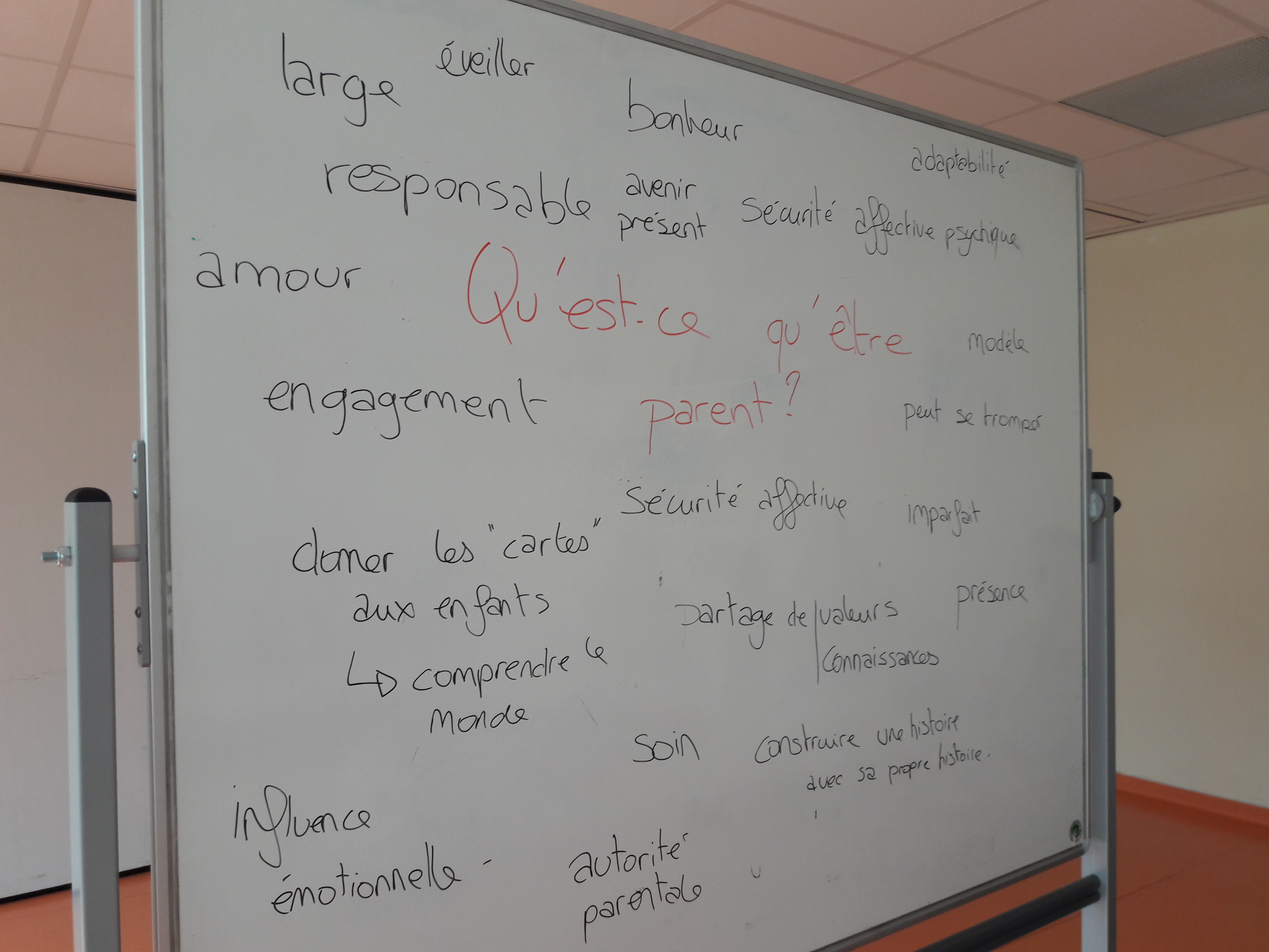
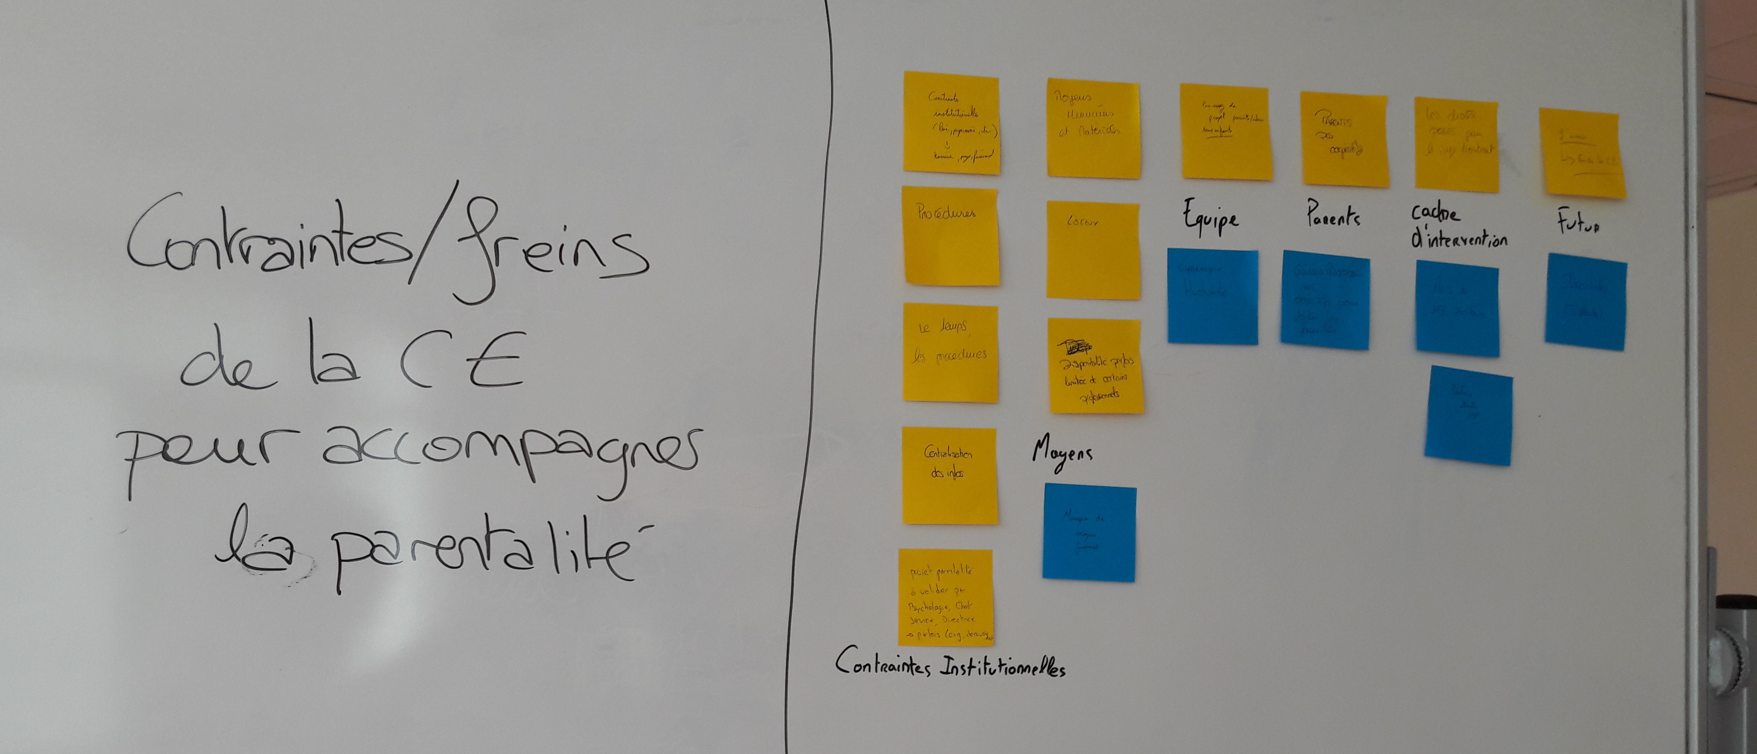
Recherche-action
4 phases :
  Définition du parent
  Conception du pouvoir d’agir du parent
  Facteurs capacitants
  Facteurs incapacitants

Slide 25
Une harmonie des discours
Chez les professionnels :
Ethique et savoir-être
Chez les parents :
Modalités d’accompagnement

Slide 26
Interrelation entre aspects pratiques et relationnels
« J’avais besoin qu’on m’aide pour savoir comment la tenir quand elle mange ou quand elle boit. Quand elle était bébé, j'avais trop peur de la prendre dans les bras »
Accompagnement dans les gestes, la pratique de la parentalité
Accompagnement relationnel : besoin d’être rassuré
Interrelation

Slide 27
Ce qui impacte les relations aux parents
Facteurs relationnels directs, indirects, externes :
Directs : faire le lien avec le parent en sa présence ou son absence
Indirects : aspects institutionnels qui sont des appuis à l’accompagnement
Externes : aspects extérieurs qui déterminent les pratiques institutionnelles

Slide 28
Analyse approfondie
Le développement des capabilités parentales s’inscrit dans :
Ici
Maintenant
Avec
Espace
Temps
Interrelationnel

Slide 29
Ici : dans l’espace
Représentations de l’établissement / compréhension de la situation
Complexité du cadre institutionnel
Poids du structurel
Image renvoyée par l’établissement.
Difficulté de comprendre la situation particulièrement en début d’accueil, et quand c’est une décision judiciaire.
Liens avec les autres parents : méfiance.
Poids des procédures administratives.
Paradoxe des missions.
Les parents et leurs comportements.
  Non-collaboration
  Non-participation
  Difficultés trop invasives
Les juges et les partenaires extérieurs.

Slide 30
Maintenant : dans le temps
L’histoire du parent
L’accompagnement dans la pratique
Le projet
De nombreux professionnels l’aborde.
Héritage, carences, reproduction, manque d’un modèle…
Aucun parent n’en parle.
Présence dans l’établissement.
Accompagnement à la parentalité mais aussi… accompagnement social, psychologique et juridique.
Définition du cadre.
Durée accompagnement / cheminement.
Définition d’objectifs.
Manque de temps pour les projets.

Slide 31
Avec : dans l’interrelationnel
Besoin de sécurité et de repères
La relation au cœur de l’accompagnement
Place, légitimité et besoin de reconnaissance
Sentir que son enfant est bien dans l’établissement.
Importance du rôle de référent.
Difficile appréhension du changement.
Abordée ++ par les parents et professionnels.
Accueil, respect, non-jugement, disponibilité, écoute, conseils mais aussi franchise et honnêteté.
Importance de la direction.
Légitimité des pro. : compétence, formation, expérience…
+ de lien = + de légitimité
Légitimité du parent

Slide 32
Analyse approfondie
L’environnement capacitant résulte de trois espaces :
Quotidien
Expérience
Reliance

Slide 33
1ère étape : l’environnement de reliance
Forme de retenue, prudence
Méfiance
Environnement de RELIANCE
Faire confiance
Confiance // Reliance
La confiance est un risque : elle « signale un état d’abandon et de remise de soi sans calcul » (Watier, 2008, p. 13)
Renvoie à la croyance : subjective, incertaine, difficile à appréhender.
La confiance s’accorde, c’est le pas que peut faire l’autre vers soi → elle ne se décrète pas.

Slide 34
1ère étape : l’environnement de reliance
Méfiance
Environnement de RELIANCE
Faire confiance
« La fiabilité de quelqu’un, qu’on peut constater au fur et à mesure qu’on fréquente une personne et qu’on connaît ses qualités et ses compétences, peut alors nous amener progressivement à lui faire confiance » (Marzano, 2010, p. 58).
Environnement de reliance = un environnement fiable (sûr, qui « fonctionne »)

Slide 35
Attentes/besoins/difficultés/ questionnements
Principe de vérité
Compréhension de la situation familiale
Environnement de RELIANCE
Parole du parent
Valeurs
Disponibilité
Informations
Première rencontre
Langage commun
Respect
Non-jugement
Contenu et contenant identifiés avec les parents
Humilité
Egalité
Présence dans l’absence
Bienveillance
Sincérité et honnêteté
Compréhension de la situation institutionnelle
Proximité, connaissance mutuelle
Ecoute active
Empathie
Reformulation
Conseils

Slide 36
2ème étape : l’environnement expérientiel
V
D
P
i
Environnement de RELIANCE
La reliance est à la base du sentiment de confiance.
La confiance réciproque nourrit et est nourrie par la confiance en soi.
L’environnement expérientiel = qui permet l’expérience.
Ouverture des possibles.
Confiance réciproque
Environnement EXPERIENTIEL

Slide 37
Environnement EXPERIENTIEL
Environnement QUOTIDIEN
L’Existant
Le Possible
Le Choix
La Projection
Histoire de vie
Savoirs, SF, SE
Points de vulnérabilités, empêchement, blessures
Participer à un évènement
Identifier des postures éducatives
Coéducation
Se centrer sur l’intérêt de l’enfant
Identifier ses propres besoins et envie
Anticiper certains besoins de l’enfant
Avoir un projet de vie
Identifier les ressources et contraintes de l’enviro. de vie
Espace d’initiatives

Slide 38
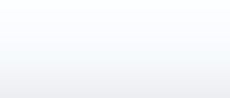
Méfiance
Environnement de RELIANCE
Faire confiance
Parole du parent
Valeurs
Disponibilité
Informations
Confiance réciproque
Environnement QUOTIDIEN
Environnement EXPERIENTIEL
L’Existant
La Projection
Confiance en soi
Le Possible
Le Choix
Espace d’initiatives

Slide 39
Environnement de MEFIANCE
Blessure, sentiment d’être trahi, abusé
Contre-modèle
Parole du parent
Contre-valeurs
Indisponibilité
Manque d’informations
Remise en question des propos du parent
Transcendance d’un savoir expert
Investigation et principe de précaution
Jugement
Expertise professionnelle
Dissimulation, hypocrisie
Méconnaissance de la situation
Désengagement professionnel
Distance
Langage expert
Contenu et contenant non-appropriés
Incompréhension de la situation institutionnelle
Défiance
Environnement INCAPACITANT
L’Existant
Déterminisme
Reproduction intergénérationnelle
Difficultés invasives
Sur-responsabilisation
Reproduction intergénérationnelle
Externalisation des causes
Lois
Droits accordés par les juges
Contraintes institutionnelles
Double-victimisation des parents
Parent entièrement responsable de la situation
Déni des causes structurelles

Slide 40
Approche DPA
Adoption d’une unité d’analyse « acteurs en contexte »
Qui veut quoi pour qui et pourquoi ?
Négociation de la définition du problème et des solutions aves les personnes concernées
Qu’en pensent les personnes concernées ?
Prise en compte des contextes d’application
Compte tenu de la situation, qu’est-ce qui peut être tenté ?
Introduction d’une démarche d’action conscientisante
Qu’est-ce qui a été tenté et quels enseignements on en tire ?
Le Bossé, 2012

Slide 41

Conclusion
Penser la co-éducation et l’accompagnement vers le développement du pouvoir d’agir des parents permet d’adopter un positionnement éthique et respectueux de la personne.
L’environnement capacitant permet de s’élever au-delà du débat éducatif entre conformisme et émancipation : il tient compte des possibilités effectives d’agir.

Slide 42
Conclusion : une protection de l’enfance du XXIème siècle c’est…
Se centrer en priorité sur les besoins et le développement de l’enfant.
Evaluer en s’intéressant au contexte dans lequel s’inscrivent les liens parents-enfants.
Des professionnels qui se questionnent sur leurs représentations de la famille, de l’enfant et plus largement du travail social.
Un travail mené en parallèle : accompagner l’enfant / accompagner ses parents.
Accorder une place primordiale à l’établissement d’une relation parents-professionnels.
Offrir des occasions aux parents de développer leur pouvoir d’agir.
Un désenclavement des services éducatifs et médico-sociaux

Slide 43
Conclusion : une protection de l’enfance du XXIème siècle c’est…
Une responsabilité éducative partagée
et donc…
Une réflexion autour de l’idée de cité éducative où chacun contribue, de sa place, au développement de l’enfant.

Slide 44
Merci de votre attention
Manon Grandval
m.grandval@praxis.alsace

